Slide 1
Муниципальное бюджетное дошкольное образовательное учреждение детский сад №31 «Медвежонок»
Мастер – класс для воспитателей
Тема: «Фоамиран, как средство развития творческих способностей, детей дошкольного возраста»
Воспитатель:Пятилова А.С.

Slide 2
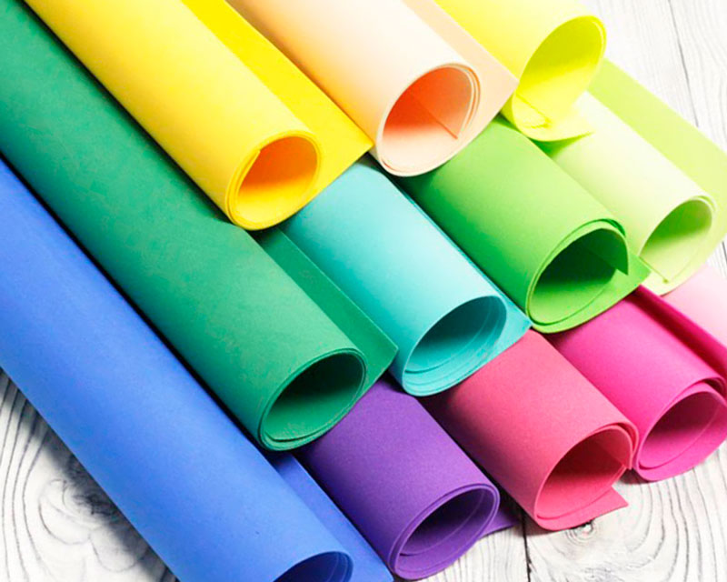
Цель мастер-класса: познакомить коллег с материалом «фоамиран» и способом его применения в детском творчестве.

Slide 4
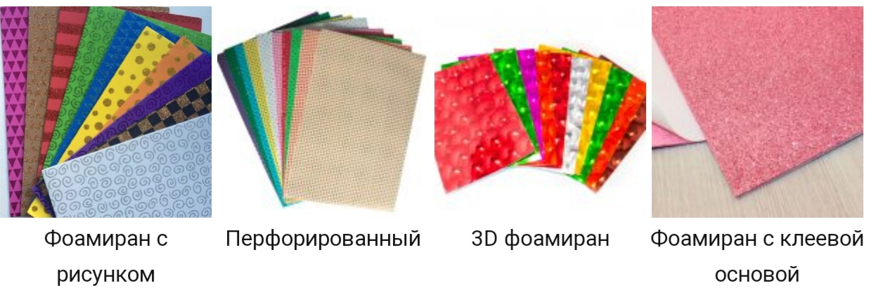
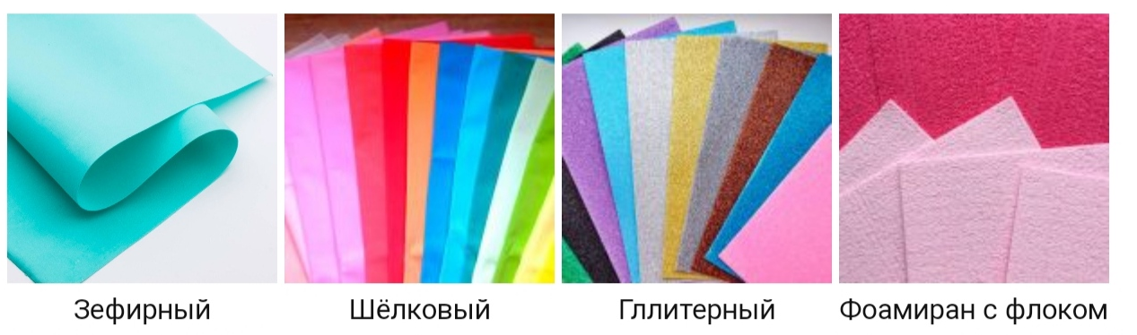
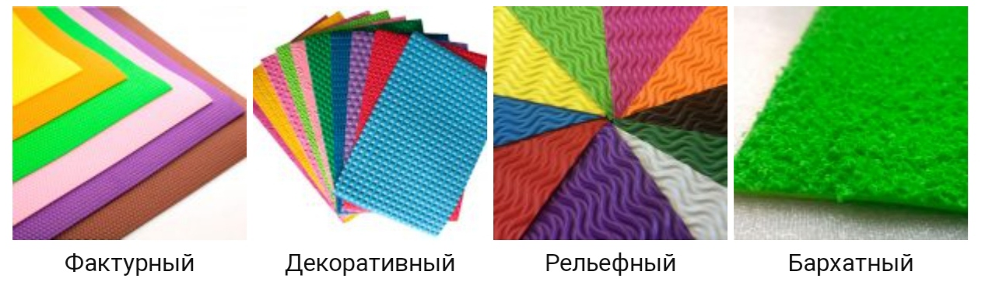
Виды фоамирана

Slide 6
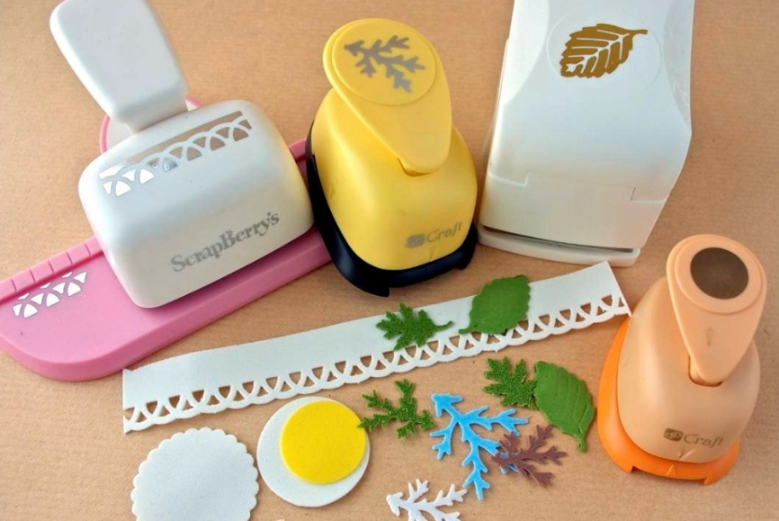
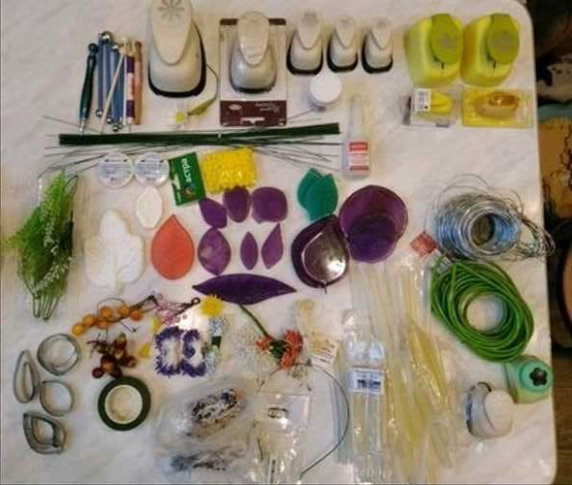
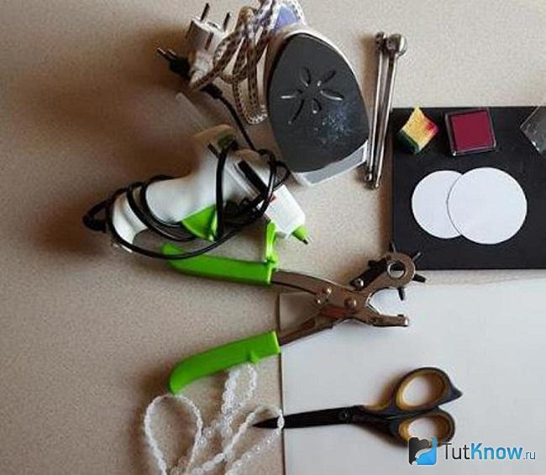
Материалы и инструменты

Slide 7
В процессе работы с фоамираном в дошкольном возрасте решается много задач:
Образовательные
Прививать любовь к творчеству
Формировать навыки работы с фоамираном
Учить изготавливать поделки из вспененной резины
Учить подбирать и комбинировать цвет
Учить работе с инструментами

Slide 8
Развивающие
Развивать творческие способности, воображение и фантазию
Развивать мелкую моторику рук
Воспитательные
Воспитывать аккуратность в работе, самостоятельность, усидчивость и терпение.
Воспитывать чувство прекрасного при изготовлении поделок

Slide 9
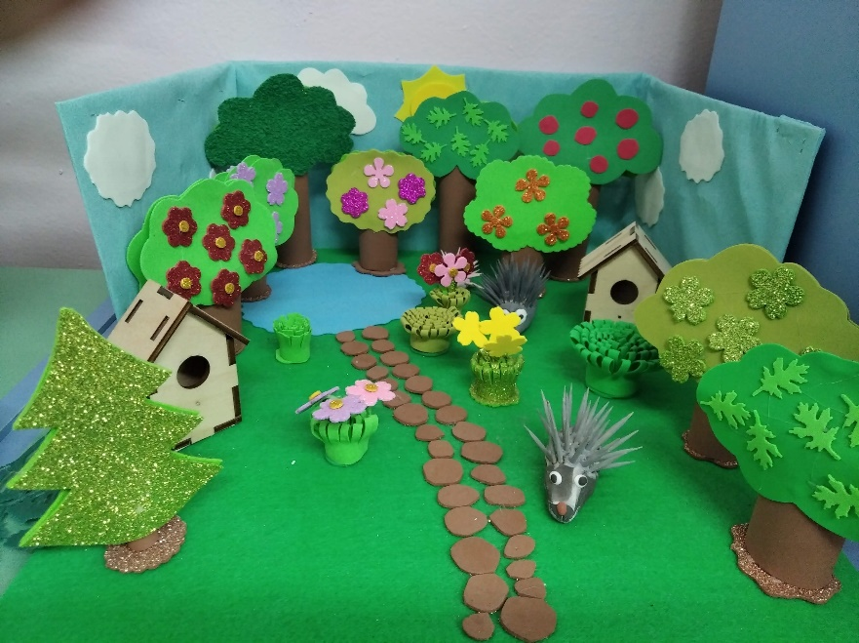
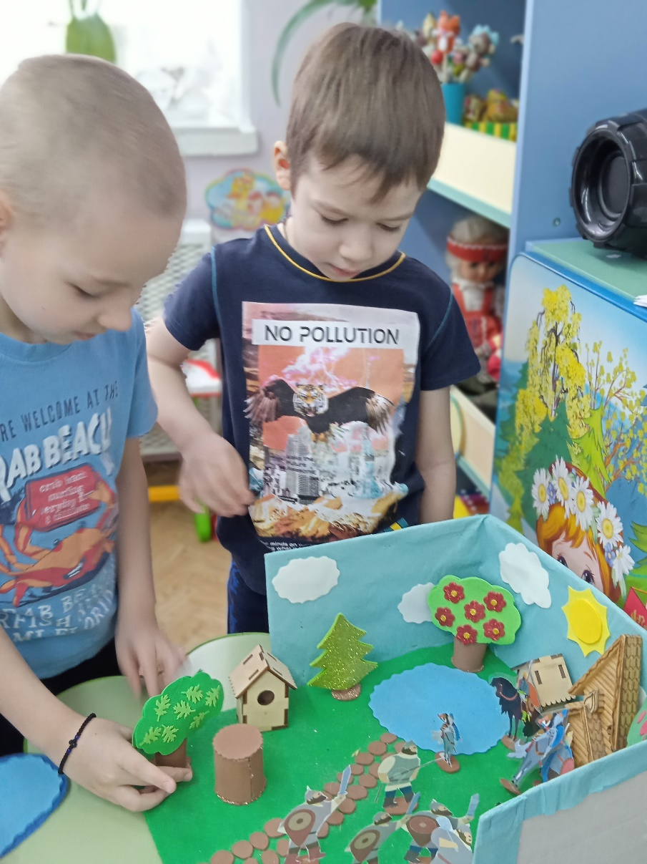
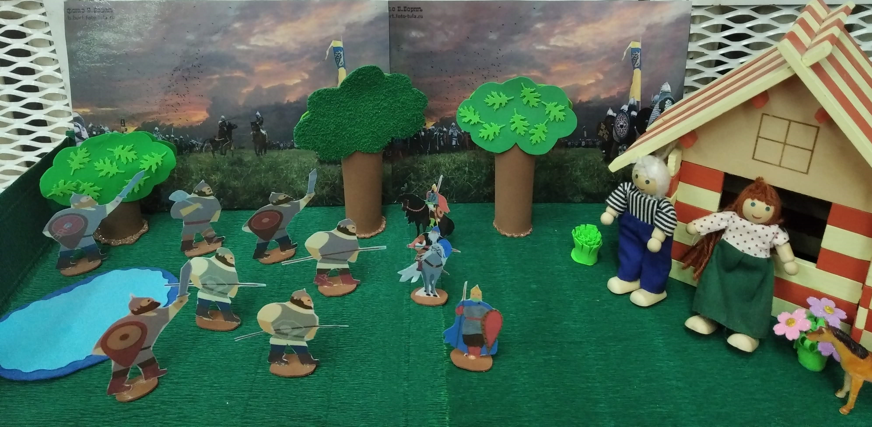
Поделки из фоамирана

Slide 10
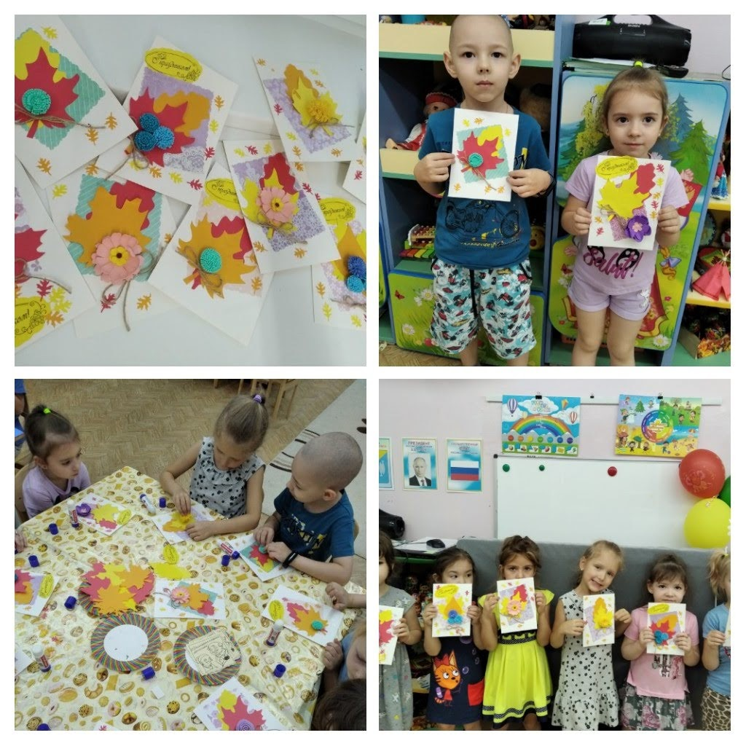

Slide 11
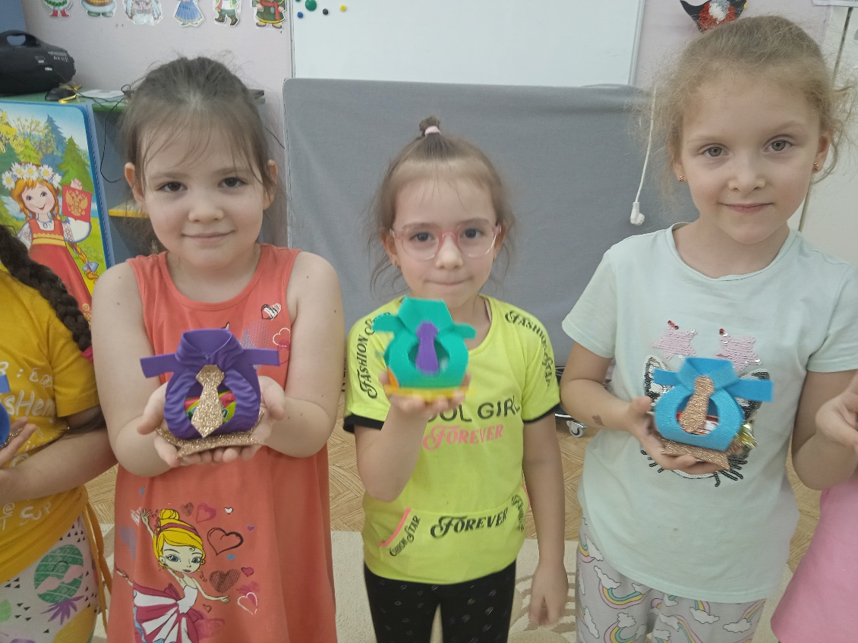
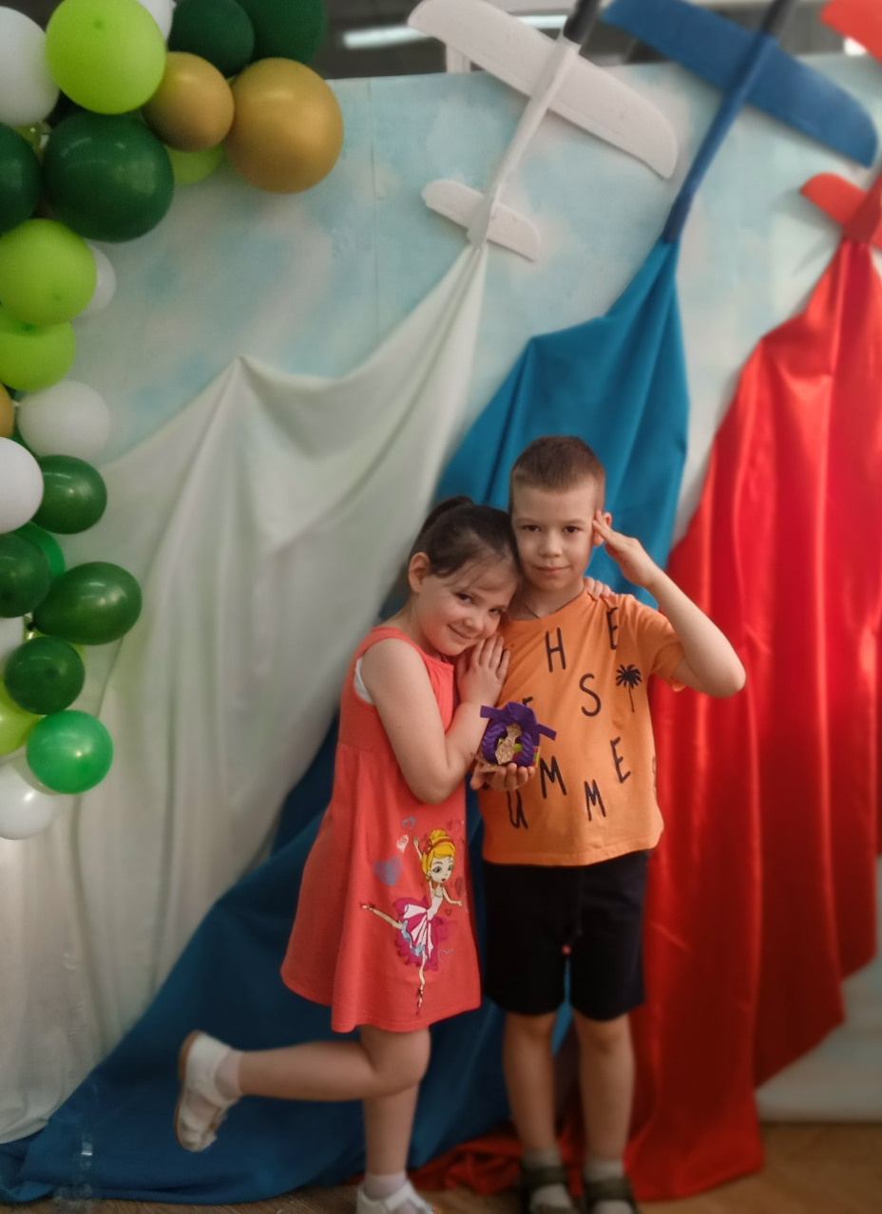

Slide 12
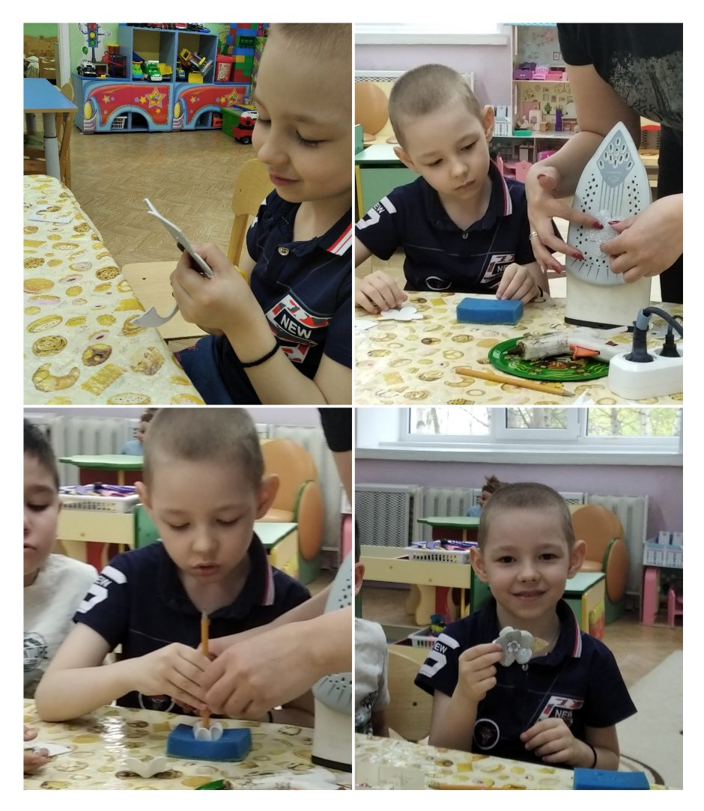
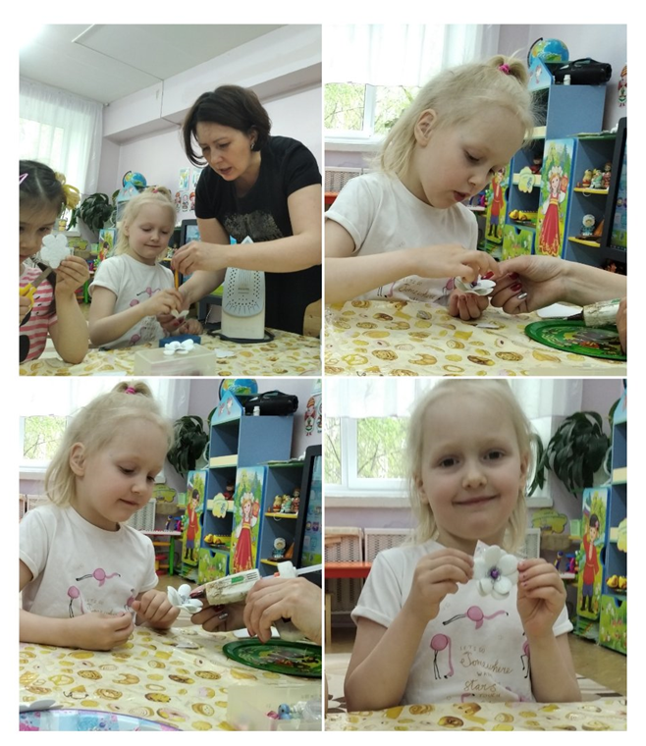

Slide 13
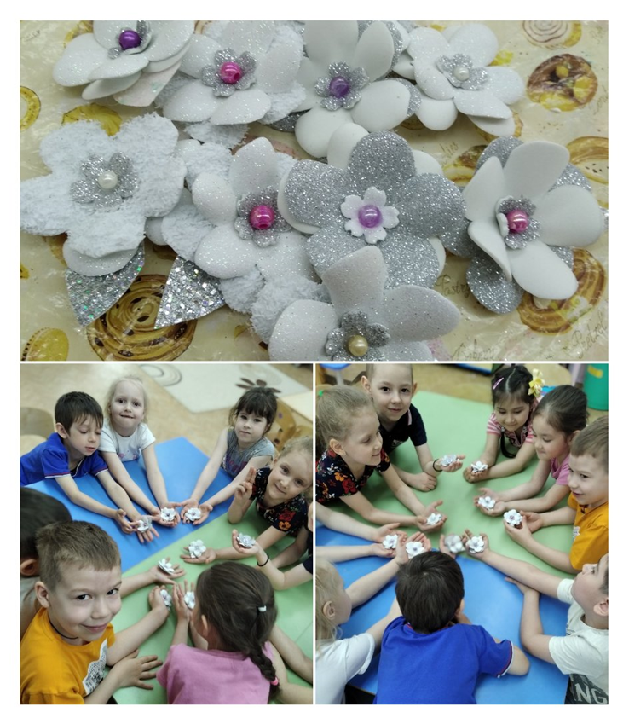

Slide 14
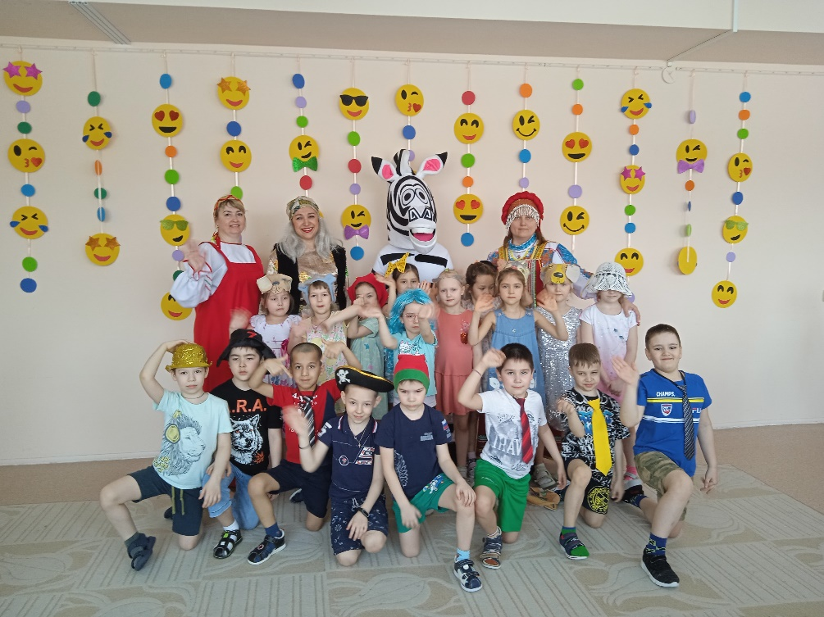
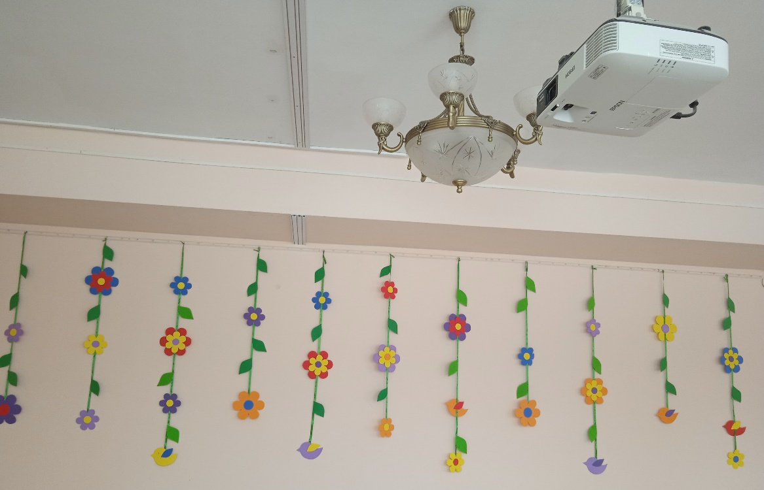
Оформление музыкального зала .

Slide 15
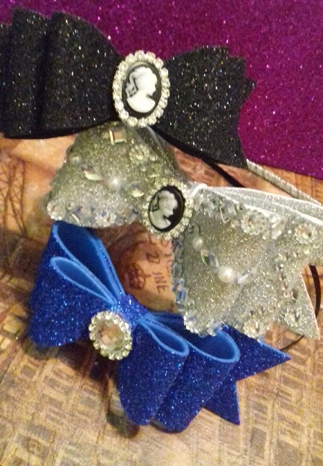
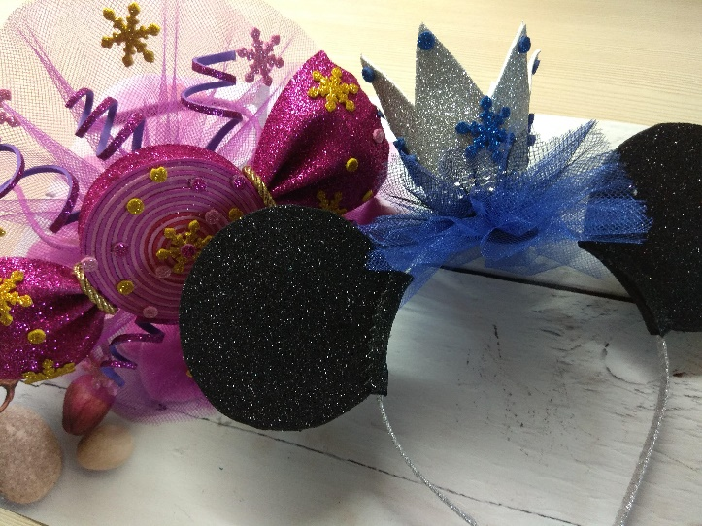
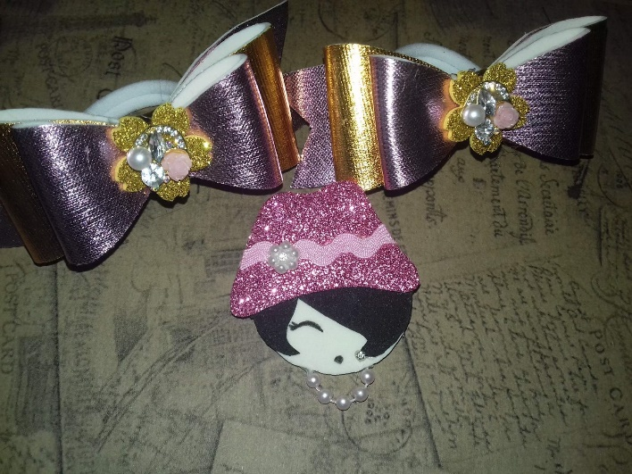
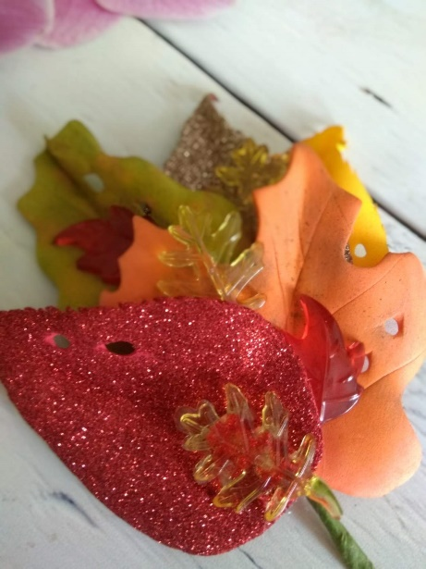
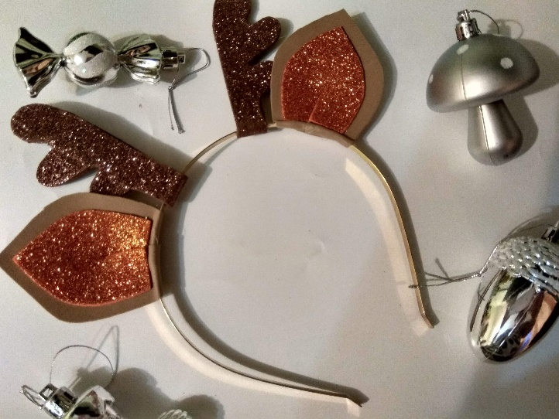
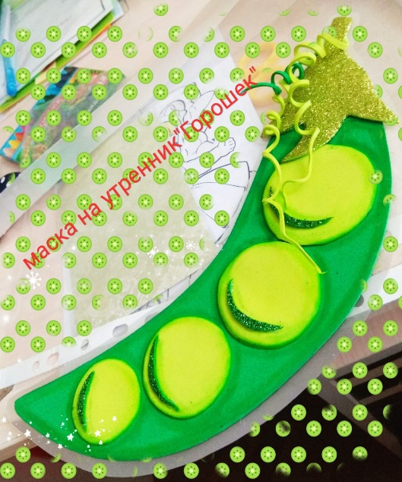
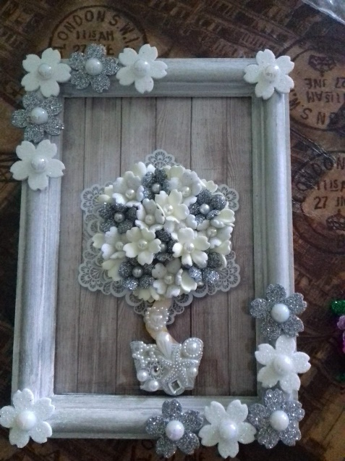
Работы изготовленные мною.

Slide 16
